Slide 1

Ch7 参 数 估 计

Slide 2

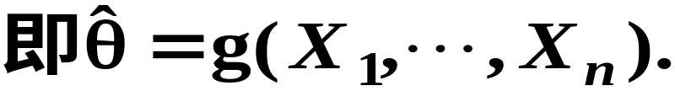
• 点估计
1. 参数估计的概念
定义 设X₁，…，X_{n}是总体X的一个样本，其概率函数为 f (x ; θ ), θ∈Θ. 其中θ为未知参数, Θ为参数空间, f (x ; θ )可表示分布律或密度函数. 若统计量g(X₁，…，X_{n})可作为θ的一个估计, 则称其为θ的一个估计量, 记为 。

Slide 3

若x₁，…，x_{n}是样本的一个观测值。
由于g(x₁，…，x_{n}) 是实数域上的一个点，现用它来估计 ，
故称这种估计为点估计。
点估计的经典方法是矩估计法与极大似然估计法。

Slide 4
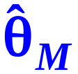
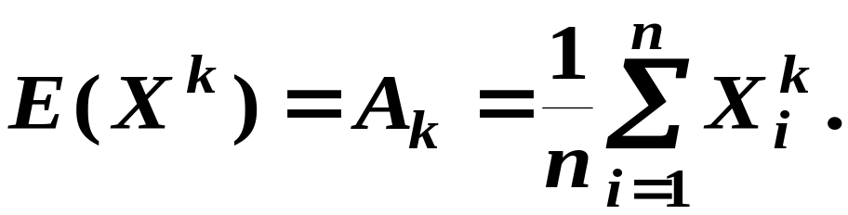
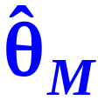
2. 矩估计法（简称“矩法”）
定义 用样本矩作为总体同阶矩的估计，从而解出未知参数的方法称为矩估计法或矩法。
θ的矩估计可记为
应满足方程：
k的取值取决于 f (x; )中未知参数 的维数。
若维数为1，即仅有一个参数，则k取1；
若维数为2，则可让k取1和2，解联立方程即可得
余类推

Slide 5
例
设总体X的分布律为
X 0 1 2 3
P θ ² 2θ(1−θ) θ ² 2θ
其中θ(0< θ <1)未知，求θ的矩估计量。
若总体X有样本值3、1、3、0、3、1、2、3，求θ的矩估计值。

Slide 6
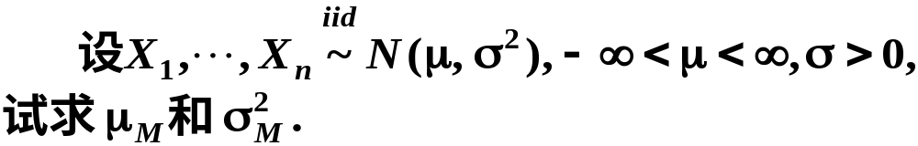
例 设总体 X ~ P(λ)，λ > 0未知，X₁, X₂ , ⋅⋅⋅, X_{n}为来自总体的样本， x₁, x₂ , ⋅⋅⋅, x_{n}为样本值，求λ的矩估计量和矩估计值。
例 设总体 X ~ U(a , b)，a , b均未知，X₁, X₂ , ⋅⋅⋅, X_{n}为来自总体的样本， x₁, x₂ , ⋅⋅⋅, x_{n}为样本值，求a、b的矩估计量和矩估计值。
例

Slide 7
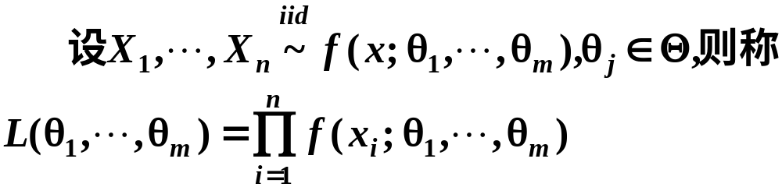

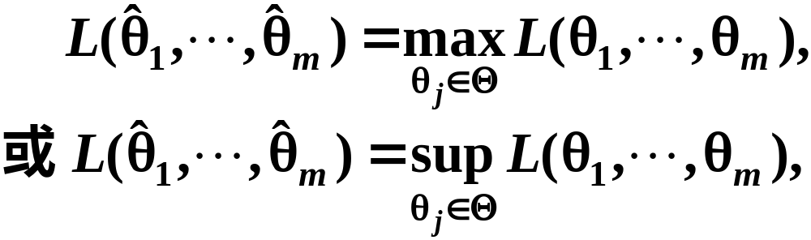

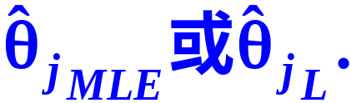
• 极大似然估计法
为X的似然函数.
定义

Slide 8
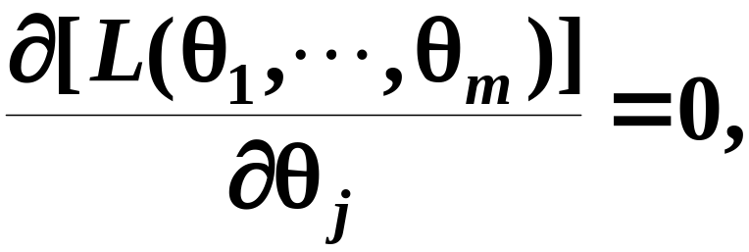
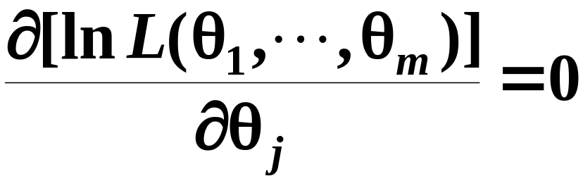
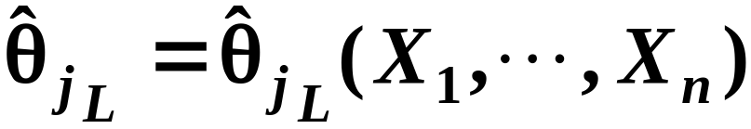
极大似然估计的求法:
(1) 解似然方程法
称为未知参数θ _{j}的似然方程。若该方程有解，则其解就是

Slide 9

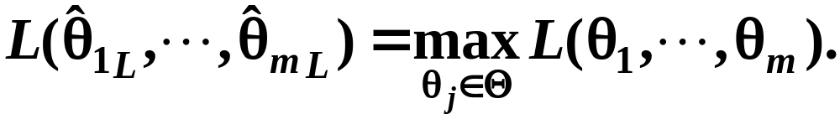
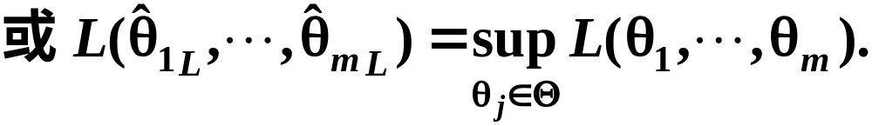
(2) 直接法
由似然方程解不出 _{j}的似然估计时，可由定义通过分析直接推求。

Slide 10
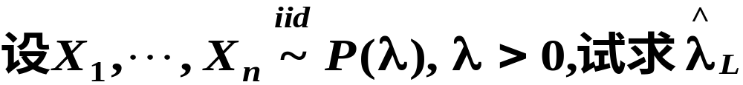
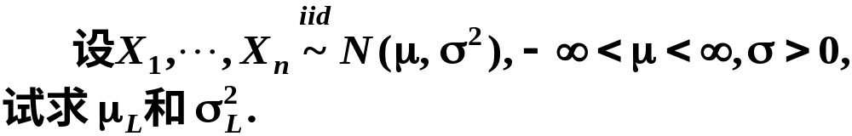

例
例
例

Slide 11
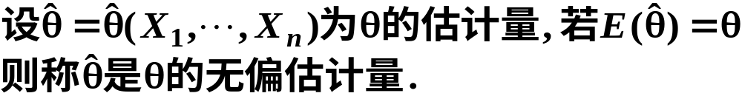
• 点估计量的评选标准
1. 无偏性

Slide 12
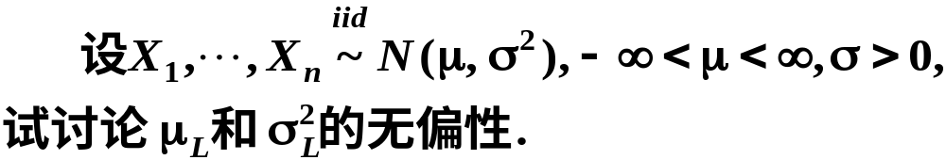
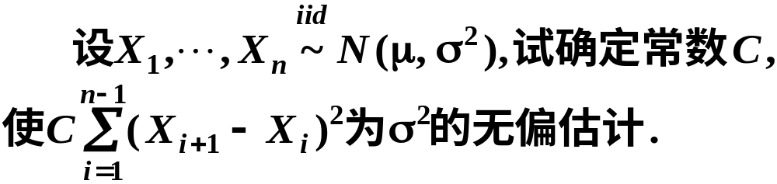
例
例

Slide 13

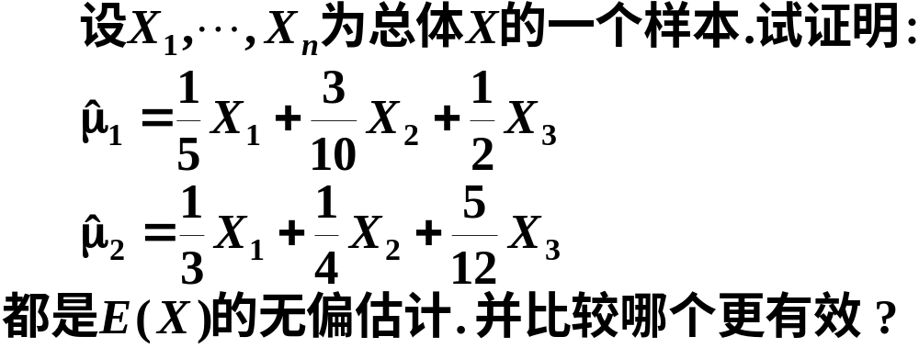
2. 有效性
例

Slide 14



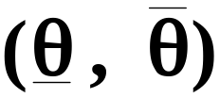
• 区间估计
, 为两个
统计量，任给α：0<α<1，有
则称 为θ 的置信度为1−α的置信区间，
为置信下限， 为置信上限。
也称为θ的区间估计。

Slide 15
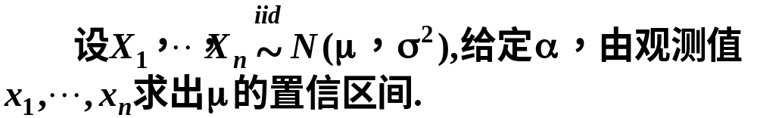




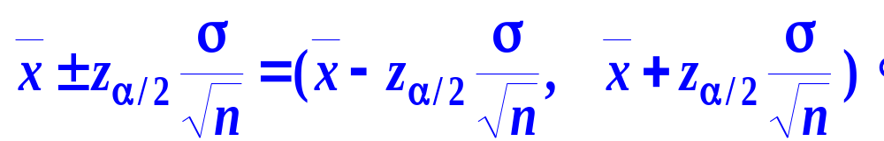
• 正态总体参数的区间估计
1. 单正态总体均值的置信区间
(1) 已知
即得 的置信区间为1- α的置信区间为

Slide 16
例 某车间生产滚珠，其直径 X 是随机变量，总体 X ~N( μ , 0.06)。从某一天的产品中随机地抽取六件样品，测得直径为(单位：mm)
14.60, 15.10, 14.90, 14.80, 15.20, 15.10
求总体均值 μ 的置信度为1−α=0.95的置信区间。

Slide 17
例 已知幼儿的身高在正常情况下服从正态分布。现从某一幼儿园5岁至6岁的幼儿中随机地抽查了9人，其身高分别为(单位: cm)
115, 120, 131, 115, 109, 115, 115, 105, 110。
假设5岁至6岁幼儿身高总体的标准差为 σ =7cm。在置信度为99%的条件下，试求总体均值 μ的置信区间。

Slide 18
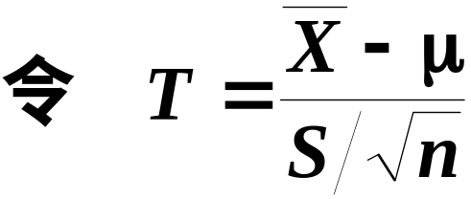

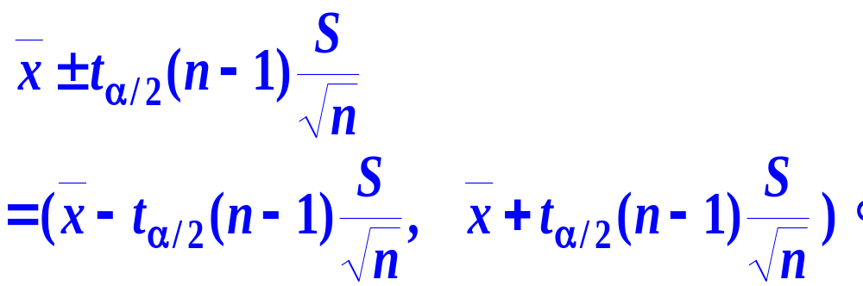
(2) 未知
即得 的置信区间为1−α的置信区间为

Slide 19
例 一个科学家记录了球的直径的5个测量值为：6.33, 6.37, 6.36, 6.32和6.37cm，假设球的直径近似地服从正态分布。求总体均值 μ 的0.95的置信区间。

Slide 20
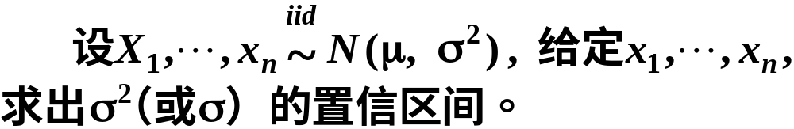
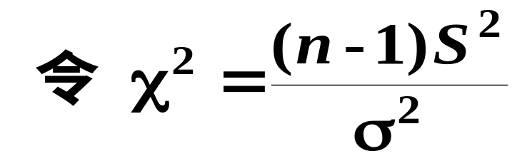
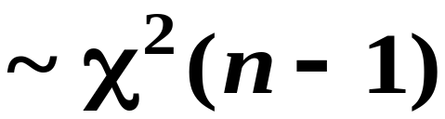

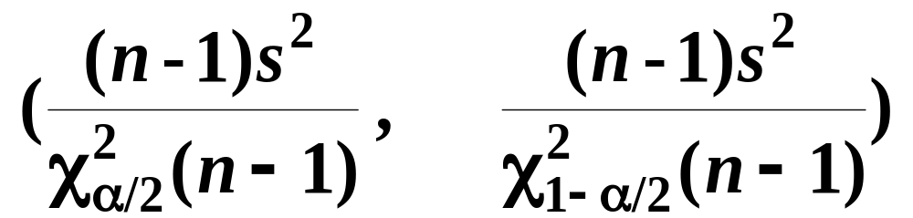
2. 单正态总体方差的置信区间
μ未知
即得 的置信度为1− α的置信区间为

Slide 21

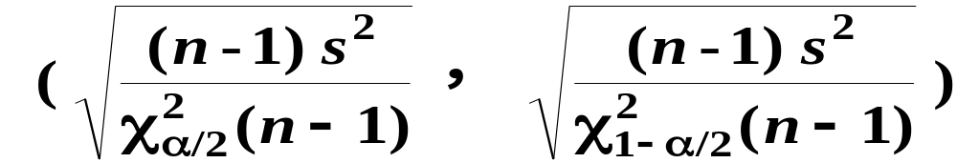
同时，也可得到 的置信度为1- α的置信区间
例 从一台自动机床加工的同类零件中抽取10件，测得零件长度为(单位: 毫米): 12.15, 12.12, 12.01, 12.28, 12.09, 12.03, 12.01, 12.11, 12.06和 12.04。设零件长度服从正态分布，求总体方差σ²和标准差σ的置信区间(α=0.05)。

Slide 22
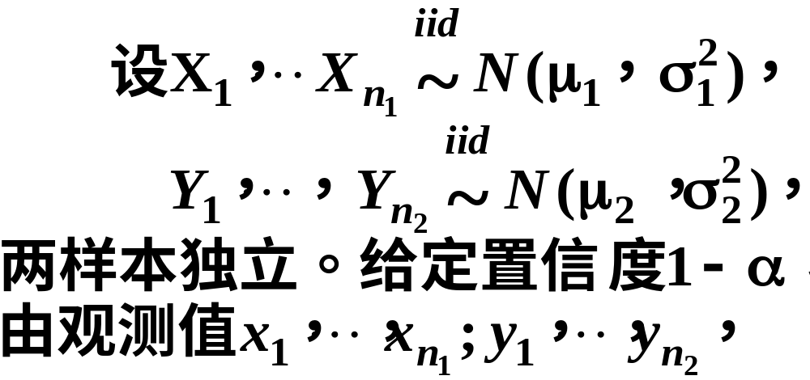

3. 双正态总体均值差的置信区间

Slide 23
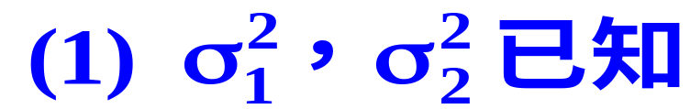
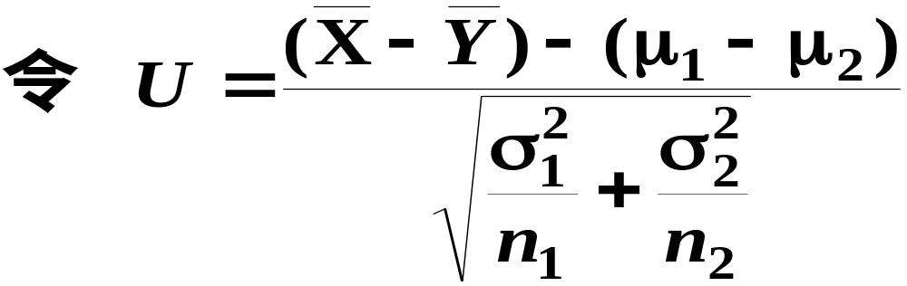
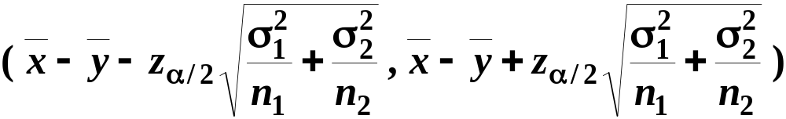
可得 ₁ − ₂的置信区间

Slide 24

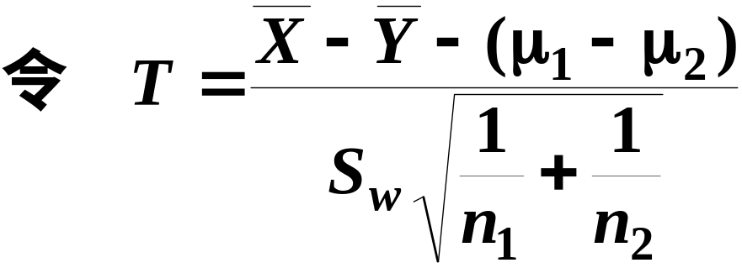
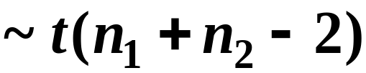
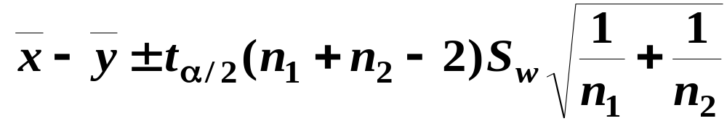
可解得 ₁− ₂ 的置信区间

Slide 25
例 随机地从两包装的食糖中分别取了4箱和5箱测得重量分别为(单位: kg)
甲: 143, 142, 143, 137；
乙: 140, 142, 136, 138, 140；
设两重量数据分别来自N( μ₁, σ₁²)， N( μ₂, σ₂²)，且两样本相互独立。
(1)若σ₁² = 8，σ₂² = 5；
(2)若σ₁² = σ₂²未知。
分别求出μ₁−μ₂的置信度为0.99的置信区间。

Slide 26
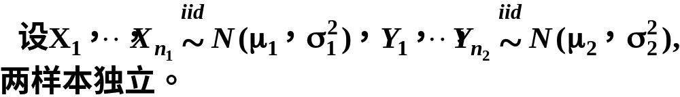
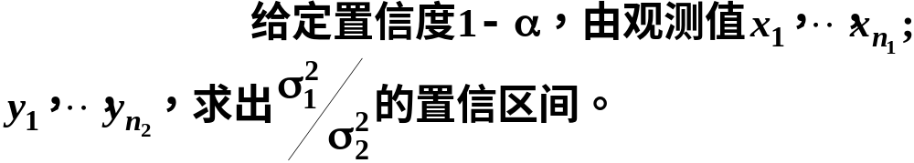
4. 双正态总体方差比的置信区间

Slide 27

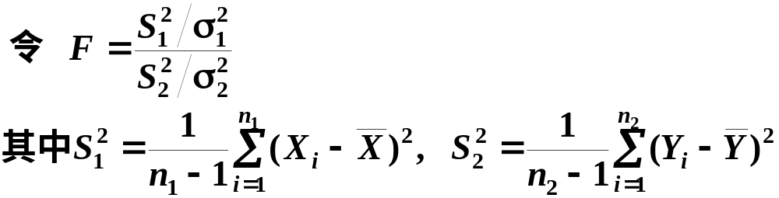
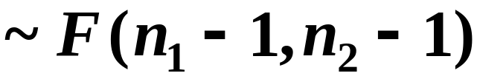

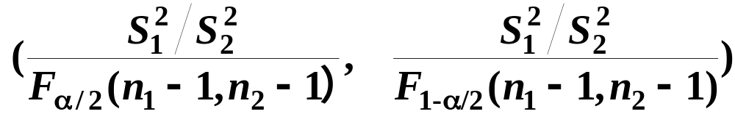
(1) ₁， ₂未知

